Slide 1
심화 딥러닝 학습
합성곱 신경망(CNN)
10주차 | 2019225012 노현우

Slide 2

합성곱 신경망(CNN)
집어넣은 다음에는 어떻게 처리하나요
  합성곱 층(Convolutional Layer)
    원본 이미지를 다양한 필터(커널)에 덧대며 변형시킴
    변형시키는 과정에서 곱셈과 덧셈 과정이 이루어짐
    최종적으로 이미지 주요 특이점을 추출하여 입력값에 넣음
  왜 합성곱이 필요한가?
    이미지(행렬 데이터) 내에서 “특징”을 찾을 수 있게 도와줌.
      이미지의 모서리, 선과 같은 구체적인 특징.
      첫 레이어는 단순한 선과 모서리만 추출한다면,
      여러 레이어를 거친다면 귀, 코, 눈 등 복잡한 패턴도 감지 가능하다.
구체적으로 어떻게 특징을 찾는데요

Slide 3
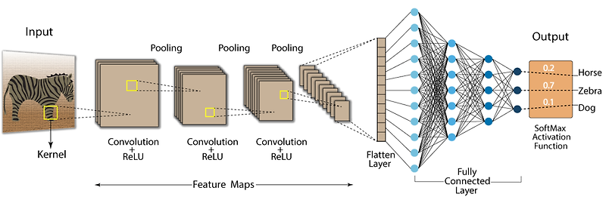
합성곱 신경망(CNN)
합성곱 신경망(Convolutional Neural Network) 개요
[DL] 딥러닝 CNN (합성곱 신경망)알고리즘 의 동작원리

Slide 4
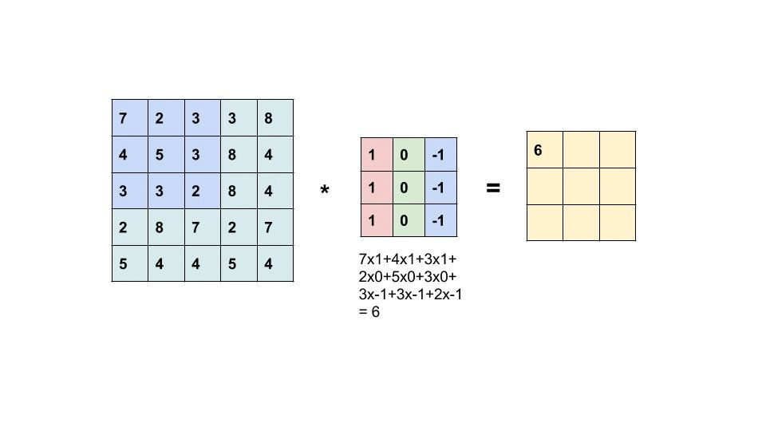
합성곱 신경망(CNN)
합성곱 신경망(Convolutional Neural Network) 개요
  합성곱(Convolution): 필터를 통해 특징 맵을 만듦
    모서리, 선, 텍스처와 같은 “저수준 특징＂을 추출함
  ReLU(Rectified Linear Unit): 활성화 함수
    합성곱 결과에서 음수 값을 모두 0으로
    특징 추출이 어려운 음수 값은 지우는 역할
  풀링(Pooling): 가장 특징이 큰 정보만 남김
    2x2 크기로 나눈 뒤, 가장 큰 값만 뽑음
    중요한 특징만 뽑아 학습, 과적합 방지
↑ 합성곱 연산 과정, 자세히 다루지는 않을 것임

Slide 5
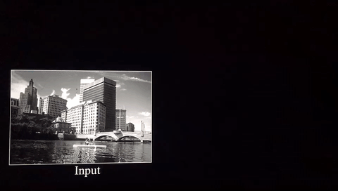
합성곱 신경망(CNN)
합성곱 신경망(Convolutional Neural Network) 개요
  합성곱 + ReLU → 풀링 반복:
    반복하는 이유는 가장 큰 특징부터 찾고, 이후 세부적인 특징을 추출하기 위함
    1번 반복: 모서리와 선 특징 추출
    2번 반복: 원, 곡선 등 간단한 모양 추출
    n번 반복: 고양이의 털, 눈 모양, 코 모양 추출
  Flatten: 최종적으로 줄어든 특징 맵을
  1차원 데이터 형태로 찌그러뜨리는 작업
    이 1차원 백터 데이터가 본격적으로 학습됨
( 합성곱 + ReLU → 풀링 ) 한 번 반복한 결과 특징 맵 생성 ↑

Slide 6
실습 예제 2: 개 고양이 사진 분류하기
먼저 데이터셋부터 다운로드 받자
  Cat and Dog(카글에서 주운 자료)
  혹시 몰라서 구글드라이브에도 업로드함
이번에는 VSC 환경에서 구동
  예전에 했던 것과 마찬가지로 디렉터리 설정 잘 하기

Slide 7
프로젝트 목표
프로젝트의 최종 목표.
다른 프로젝트와의 관계.
개략적인 타이밍별 목표.

Slide 8
설명
프로젝트를 비기술적 용어로 설명합니다.
이어지는 슬라이드에서 현황, 일정, 예산에 대해 설명합니다.
-자세한 내용은…자세한 내용을 찾아볼 수 있는 위치 또는 담당자(또는 그 밖의 관련 문서)를 입력합니다.

Slide 9
경쟁사 분석
경쟁사
  경쟁사 하나당 슬라이드 하나를 사용해도 좋습니다.
강점
  경쟁사 대비 자사의 강점을 기재합니다.
약점
  경쟁사 대비 자사의 약점을 기재합니다.

Slide 10
경쟁사 분석(계속)
경쟁사
  강점
  약점
-자세한 내용은…자세한 내용을 찾아볼 수 있는 위치 또는 담당자(또는 그 밖의 관련 문서)를 입력합니다.

Slide 11
기술
새로 도입된 기술.
  이점
새로 도입된 표준.
  이점
무시되고 있는 표준.
  문제점 및 이점
약어 정의

Slide 12
팀 리소스
이 프로젝트에 할당된 리소스의 현황.
  받을 사람
  장비
  위치
  지원 및 외부 서비스
  제조
  영업

Slide 13
절차
동종의 여타 프로젝트와 절차상의 차이가 있으면 기술합니다.
새로운 절차의 요건, 이점, 문제에 대해 기술합니다.
-자세한 내용은…자세한 내용을 찾아볼 수 있는 위치 또는 담당자(또는 그 밖의 관련 문서)를 입력합니다.

Slide 14
일정
개략적인 일정을 검토합니다.
-자세한 내용은…자세한 내용을 찾아볼 수 있는 위치 또는 담당자(또는 그 밖의 관련 문서)를 입력합니다.

Slide 15
현황
일정 대비 진행 상황의 개략적인 개요.
  일정 준수 영역
  일정 부진 영역
  일정 초과 달성 영역
예기치 않은 지연 또는 문제.

Slide 16
관련 문서
마케팅 계획
  위치 또는 담당자 이름/전화 번호
예산
  위치 또는 담당자 이름/전화 번호
사후 대응
  위치 또는 담당자 이름/전화 번호
질문 제출
  위치 또는 담당자 이름/전화 번호

